Slide 1
دراسات متقدمة في التربية البدنية الأسلوب التدريبي
إعداد الطالب : ماهر بن خليل الجري
الرقم الجامعي : 434910705
إشراف الدكتور : راشد بن محمد الجساس

Slide 2
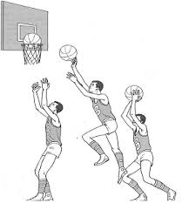
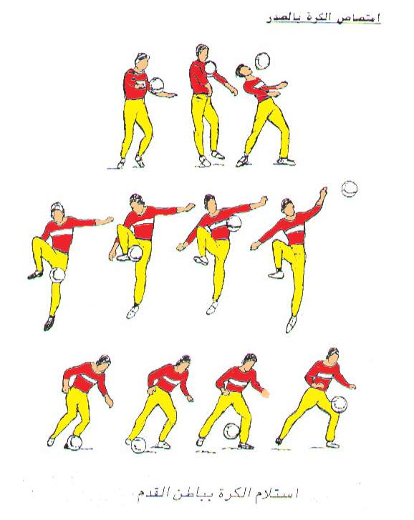
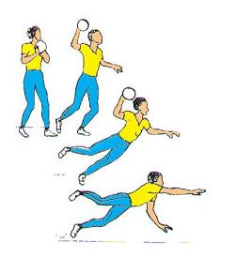
الاسلوب التدريبي Training style
في هذا الاسلوب تتحول بعض القرارات الخاصة بالعملية التدريسية الى الطالب والتي لا يكون لها أي تأثير على الهدف فيمكن للمتعلم تعديل تلك الظروف مثل مكان التطبيق، وقت بداية ونهاية الحركة ، ايقاع الحركة وغير ذلك والهدف من استخدام هذا الاسلوب هو تعليم المهارة في ظروف تسمح بتوفير اقصى زمن لتطبيقها ودائما يستخدم هذا الاسلوب بعد الاسلوب الامري

Slide 3
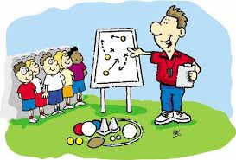
كما اشار موستون ((Masstonفان هذه الطريقة التدريبية تعتبر بداية اعطاء الطلاب لذلك الدور في عملية مشاركة المدرس في اتخاذ القرارات ، حيث يتم نقل القرارات جميعا والمتعلقة بمرحلة التطبيق من المدرس للطالب لأول مرة بممارسة العملية التعليمية بخط جديد .
دور التلميذ فهو قدرته على اداء المهارات التي قدمها وشرحها المدرس مع قدرته على اتخاذ القرارات التي انتقلت اليه من المدرس
بالنسبة لقرارات تحديد الدرس وتقويم الدرس
فأنها من اختصاص المدرس نفسه .
دور المدرس في هذه الطريقة هو اتخاذ قرارات تحضير الدرس .

Slide 4
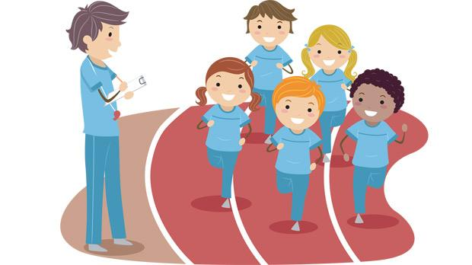
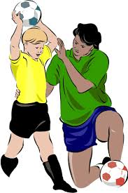
وهنا يتطلب من المعلم أن يدور حول المتعلمين بطريقة منظمة ومخططة تسمح له بإعطاء التغذية الراجعة الخاصة بتصحيح أداء كل متعلم على حده ويتميز هذا الاسلوب بتوفير قدر اكبر للتطبيق ولإنجاح هذا الاسلوب يجب أن يوفر المعلم المكان المناسب والادوات بحيث يمكن للمتعلم أن يستفيد من الزمن المتاح للتطبيق في ظل هذا الاسلوب .

Slide 5
ايجابيات هذه الطريقة ( الاسلوب التدريبي) كما حددها بيل(Beal ) 1982م
يستطيع الطلاب اتخاذ بعض قرارات درس التربية الرياضية
يتبادل الطالب المعلومات مع المدرس عن المهارات التي يطبقها .
جاهزية المدرس لتقديم أي معلومة أو ايضاحات للطالب في حالة سؤاله
حرية الطالب في اختيار التوقيت والمكان الذي يتم فيه تطبيق المهارة

Slide 6
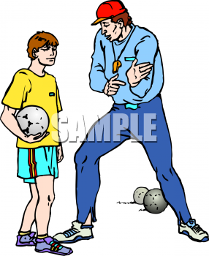
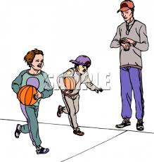
كما يرى خبراء طرق التدريس أمثال موستون ( Masston )، بيترسون (Peterson )، ودوري ( Daughtry )، وبونانو(Bonano )
ان الطريقة التدريبية أفضل الطرق التي تراعي عاملي :
1- زيادة وقت التطبيق.
2- تقديم المعلومات والايضاحات وتصحيح الأخطاء .

Slide 7
أهم القرارات التي تنتقل من المدرس الى الطلاب
المكان المخصص لتطبيق المهارات
ترتيب تطبيق المهارات
الاوضاع المناسبة لتطبيق المهارات
الوقت الفاصل بين عمل مهارة ومهارة اخرى
التوضيح
الايقاع الحركي المناسب لكل مهارة
بدء تطبيق المهارة
انتهاء تطبيق المهارات

Slide 8
أهم القرارات التي تنتقل من المدرس الى الطلاب
1- المكان المخصص لتطبيق المهارات
يستطيع الطالب ان يختار المكان المناسب له في صالة الجمنازيوم أو في الملعب الخارجي مع مراعة عامل الامن والسلامة بحيث لا يتعرض للإصابة أثناء التطبيق.
2- ترتيب تطبيق المهارات
بما ان المعلم يزود الطالب بكرت الفعاليات المتضمن مجموع المهمات الواجب قيامها وعدد مرات التكرار فان من حق الطالب في هذه الحالة ان يختار أي مهمة من المهمات على شرط أن يكون في نهاية فترة التطبيق أنهى جميع مهمات الدرس .

Slide 9
أهم القرارات التي تنتقل من المدرس الى الطلاب
3- الاوضاع المناسبة لتطبيق المهارات
يقصد بذلك ان يختار الطالب الوضع المناسب له في تطبيق أي مهارة فمن الطلاب من يختار مكان منعزلاً داخل الصالة لتطبيق المهارات أو يمارس التطبيق في ركن بعيد من الملعب الخارجي وهذا بالطبع من اختصاص الطالب طالما أنه لم يغادر المكان الذي حدده المدرس لتطبيق المهارات .
4- الوقت الفاصل بين عمل مهارة ومهارة اخرى
فعندما ينهى الطالب عمل مهمة ما موجودة على كارت الفعاليات فانه يحتاج الى وقت للراحة حتى يقوم بالمهمة التي تليها، وهذا الوقت الفاصل بين عمل المهمتين هو من حق الطالب ويمكن له تقرير مدى هذا الزمن ولكن من المفضل أن لا يزيد هذا الزمن بين عمل مهمة ومهمة اخرى عن دقيقة واحدة .

Slide 10
أهم القرارات التي تنتقل من المدرس الى الطلاب
5-التوضيح
حيث يكون من حق الطالب سؤال المدرس عن أي شيء غير واضح في كرت الفعاليات ويقوم المدرس في هذه الحالة بتوضيح ذلك للطالب .
6- الايقاع الحركي المناسب لكل مهارة
اثناء تطبيق المهارات فانه من حق الطالب اختيار الايقاع المناسب له لعمل المهارات ، فمن الطلاب يرغب بتطبيق المهارات بإيقاع سريع ومنهم من يفضل الايقاع متوسط السرعة ومنهم من يختار الايقاع البطيء حتى يضمن الدقة في تطبيق المهارة .

Slide 11
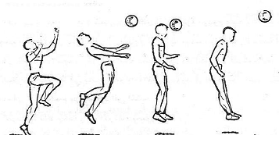
أهم القرارات التي تنتقل من المدرس الى الطلاب
7- بدء تطبيق المهارة
بعد قراءة المهمات الموجودة على كارت الفعاليات فان للطالب الحق في اتخاذ قرار بدء تطبيق المهارة ، فأحينا نجد بعض الطلاب يبدأ بتطبيق المهارات قبل غيرهم وذلك يعود لقدرتهم السريعة على فهم المهمات وهناك طلاب اخرين يفضلون التروي حتى يفهمون ما هو المقصود بالمهمة قبل أن يبدوا بالتطبيق
8- انتهاء تطبيق المهارات
المقصود هنا ان يقرر الطالب التوقف عن تطبيق المهارات لا نه انهى جميع المهمات الواجب عملها والموجودة على كارت الفعاليات وهنا ايضا نجد ان بعض الطلاب سينهى عمل المهمات قبل غيره من الطلاب ويرجع ذلك للفروق الفردية بين الطلاب .

Slide 12
الصف : الثامن
الموضوع : الوثبة الثلاثية / العاب قوى
نموذج خطة درس بالطريقة التدريبية رقم ( 1 )
الاهداف | الموضوع : الوثبة الثلاثية / العاب قوى
الصفات | لا توجد معرفة سابقة بالمهارة
 | الاجزاء | النشاط | الزمن
المقدمة | اداري تنظيمي | اخذ الحضور والغياب | 2د
 | اختبار قبلي | اداء المهارة قبل التعلم | 3د
 | شرح المهارة فنيا | الخطوات الفنية للمهارة | 3د
 | عمل نموذج للمهارة (معلم) | مع تجزئة الاداء | 2د
 | عمل نموذج للمهارة (طالب) | كلي | 4د
 | توزيع كروت المهمات | توزيع لكل طالب | 1د
 | الاحماء | كما هو موضح بالكرت | 5د
التطبيق | قراءة المهمات | تقرا من قبل المعلم | 2د
 | تطبيق المهمات | تؤدى بشكل فردي | 20د
الختام | التغذية الراجعة | فردية وجماعية | 2د
 | جمع كروت المهمات | في نهاية الدرس | 1د
 | عودة الطلاب الى الصف | بعد تبديل الملابس | 2د
الادوات | حبال ( 10 ) ، رسوم توضيحية
التقويم | ملاحظة مستوى الاداء الفني للمهارة اوليا .

Slide 13
الطريقة التدريبية
نموذج كرت مهمات لخطة الدرس رقم ( 1 )
الموضوع | العاب قوى / الوثبة الثلاثية
ارشادات | بعد ان تعلمت مهارة الوثبة الثلاثية وخطواتها الفنية من المعلم عليك القيام بما يلي : اداء تمرينات الاحماء جميعها بشكل مستمر وفردي من خلال الانتشار الحر حول حفرة الوثب بعد اداء الاحماء قم بأداء جميع المهمات الواردة في الكرت ولا تردد بسؤال المعلم عن أي شيء لا تعرفه
الأحماء
1 | الجري مسافة 50م ذهابا وايابا بشكل مستمر | 5 مرات
2 | مرجحة الساق اليمنى اماما خلفا ثم التبديل | 10 مرات لكل ساق
3 | تمرين طاحونة الهواء | 10 مرات
4 | الجري عدة خطوات ثم الحجل على القدم اليمنى والتبديل لمسافة 10 م | 5 مرات
المهمات
1 | الحجل على قدم والارتقاء للأمام لمسافة 10م | 5 مرات
2 | عمل عدة خطوات واسعة للأمام لمسافة 10م | 5 مرات
3 | الوثب على علامات من فوق حبل من خطوات تقريبية (3-5) خطوات | 5 مرات
4 | من اقتراب (3 - 5) خطوات اداء حجلتين وخطوة | 5 مرات
5 | من اقتراب ( 5 – 7 ) خطوات اداء خطوة ثم وثبة طويلة | 5 مرات
6 | من اقتراب ( 7– 9) خطوات اداء حجلة ،خطوة، وثبة | 5 مرات
7 | من اقتراب ( 7 – 9 ) خطوات اداء الحجلة للأمام، الخطوة أعلى منها، الوثبة اعلى منها | 5 مرات

Slide 14
هناك طريقتين لاستعمال اوراق الفعاليات :
الطريقة الأولى :
تقديم ورقة فعاليات لكل طالب على حده لتكون دليله في العمل والتطبيق .
الطريقة الثانية :
استعمال الكروت الكبيرة واعتبارها كروت الفعاليات . وهنا يجب ان تلصق هذه الكروت على الحائط في مكان بارز لتكون دليلا ً لجميع الطلاب .

Slide 15
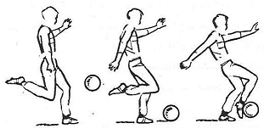
كيفية تنفيذ الاسلوب التدريبي
يعتبر الاسلوب التدريبي هو الاسلوب الاول من مجموعة اساليب (موستون) الذي يطلب من المتعلم اتخاذ بعض القرارات خلال الوحدة التدريسية ، ان الوحدة التدريسية في الاسلوب التدريبي تؤدي الى ايجاد واقع جديد يقوم فيه المتعلمين بالتدريب ليس فقط على اداء المهارة وإنما على عملية اتخاذ القرارات بشكل سليم ومدروس .
توضح الخطوات التالية اهمية تحليل الاسلوب التدريبي كأداة لتوجيه عملية التطبيق، ان هذه العملية تتضمن اتخاذ القرارات في كل من مرحلة ما قبل الدرس، ومرحلة الدرس، ومرحلة ما بعد الدرس .

Slide 16
مرحلة ما قبل الدرس The Pre – Impact set
ان دور المعلم يكمن في اتخاذ جميع القرارات في فترة ما قبل الدرس ولكن هناك اختلافين أساسين في لهذه المرحلة عن الاسلوب الامري هما : الالمام التام بعملية انتقال القرارات التي سوف تتم خلال فترة الدرس ( الاداء ) ، واختيار المهارات التي تؤدي الى استخدام هذا الاسلوب او تساعد على استخدامه .

Slide 17
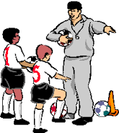
مرحلة الدرس The Impact set
تتضمن احداث الوحدة التدريسية في هذه المرحلة ما يلي :
1- يهيا المعلم الدرس من خلال دعوة المتعلمين للوقوف او الجلوس حوله.
2- يحدد المعلم اهداف الاسلوب خلال اعطاء الوقت الكافي لكل متعلم للعمل بصورة فردية، وكذلك توفير الوقت اللازم للمعلم لإعطاء التغذية الراجعة الفردية والجماعية .
3- يوضح المعلم دور المتعلم وكذلك عملية اتخاذ القرار من قبله .
4- يوضح المعلم الدور الذي يقوم به وهو مراقبة الاداء واعطاء التغذية الراجعة بشكل فردي، التواجد للإجابة على اسئلة المتعلمين .
5- يقوم المعلم بتقديم المهارة أو المهارات .

Slide 18
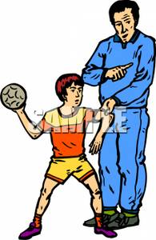
مرحلة الدرس The Impact set
6- يقوم المعلم بتحديد الاسس او المعايير والاجراءات التنظيمية والادارية
للوحدة التدريسية
7- يطلب المعلم من المتعلمين البدء بتنفيذ محتوى الدرس .
8- يبدا المتعلمين باتخاذ القرارات التي انتقلت اليهم وذلك من خلال فترة
الدرس، حيث يتفرق المتعلمين ويقوم كل منهم باتخاذ القرار المناسب
حول المكان الذي يقف فيه ويواصل التدرب على اداء الواجب حركي
واتخاذ بقية القرارات الأخرى.
9- يقوم المعلم بمراقبة البدايات الاولى للوحدة التدريسية
ثم ينتقل هنا وهناك ليبدأ عملية الاتصال مع المتعلمين .

Slide 19
مرحلة ما بعد الدرس ( التقويم ) The Post – Impact set
ان الغرض من مرحلة ما بعد الدرس هو إعطاء التغذية الراجعة لجميع المتعلمين ومن اجل القيام بذلك يقوم المعلم بالانتقال من متعلم الى اخر ويبدا بمراقبة مستوى اداء المهارة ومستوى المتعلم في عملية اتخاذ القرار وخلال هذه العملية يحتاج المعلم الاخذ بنظر الاعتبار ما يلي :
1- تحديد المتعلمين الذين قاموا بارتكاب اخطاء عند اداء المهارة
2- إعطاء التغذية الراجعة للمتعلم والتأكد من الاداء الصحيح .
3- ينتقل المعلم الى المتعلم الذي يليه .
4- الانتقال أيضا الى المتعلمين الذين يكون أداؤهم صحيحا ومراقبة
مستوى الاداء لديهم.

Slide 20
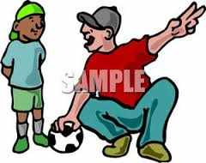
مرحلة ما بعد الدرس ( التقويم ) The Post – Impact set
5- وفي نهاية الدرس يتم جمع المتعلمين لإداء الجزء الختامي الذي يمكن أن يأخذ اشكالا عديدة مثل مراجعة الاشياء التي تم تعلمها، أو اعطاء التغذية الراجعة العامة لجميع طلاب الصف ،أو عبارات معينة حول الدرس القادم، ان لحظة الختام تمنح المعلم والمتعلم الاحساس بإكمال الواجب .

Slide 21
هناك عدة خيارات لتنظيم الطريقة التدريبية
محطة واحدة – مهارة واحدة
يقوم الطالب باختيار المكان المناسب للتطبيق (محطة) ويقوم بتطبيق مهارة واحدة محددة ( مهارة واحدة ) مثال ان يختار الطالب المكان الذي يفضله في الصالة ويقوم بعمل تمرين للمرونة في ذلك المكان.
محطة واحدة – عدة مهارات
يقوم الطالب بعمل اكثر من مهارة واحدة في نفس المكان الذي اختاره للتطبيق المهارات. مثال ذلك ان يقوم الطالب بتنطيط الكرة 25 مرة باليد اليمنى (مهمة)، ثم تنطيط الكرة 25مرة باليد اليسرى (مهمة ثانية) تنطط الكرة 40 مرة باليدين ثم يتم التبديل كل 10 مرات(مهمة ثالثة )
عدة محطات – مهارة واحدة
هذا التنظيم يشبه الى حد بعيد بالتدريب الدائري ، حيث يقوم الطالب بعمل مهارة في مكان معين ثم الانتقال الى مكان ثاني لعمل مهارة غيرها ثم يتحرك الى مكان ثالث لعمل مهارة ثالثة وهكذا .

Slide 22
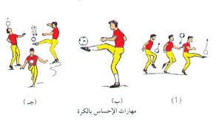
تابع - خيارات لتنظيم الطريقة التدريبية
عدة محطات – عدة مهارات
هذا التنظيم يشبه السابق ماعد ان الطالب هنا يقوم بعمل اكثر من مهمة أو مهارة واحدة في المحطة التي ينتقل اليها . مثال /
محطة رقم (1)
يقوم اللاعب بضرب الكرة بباطن القدم ( مهمة)
يقوم الاعب بضرب الكرة بوجه القدم الداخلي ( مهمة ثانية )
محطة رقم (2)
تمرير الكرة على الحائط 10 مرات
تنطيط الكرة بالرجلين 10 مرات
محطة رقم (3)
الجري بالكرة
الجري بدون كرة

Slide 23
شكراً لحسن استماعكم

